Slide 1


ACUERDO CDTI-KETEP
PROGRAMA BILATERAL
KOREA & SPAIN ENERGY INNOVATING PROGRAM (KSEI)
CEIDEN: Plataforma Tecnológica de Energía Nuclear de Fisión
Inmaculada Cabrera Hinojosa
Responsable proyectos con Corea CDTI-E.P.E.
Inmaculada.cabrera@cdti.es
Madrid, 6 de Febrero 2018

Slide 2

PROGRAMA BILATERAL
KOREA & SPAIN ENERGY INNOVATING PROGRAM (KSEI)
1
Introducción
KETEP
Programa KSEI
Próximas acciones
2
3
4

Slide 3
1
Introducción

Slide 4
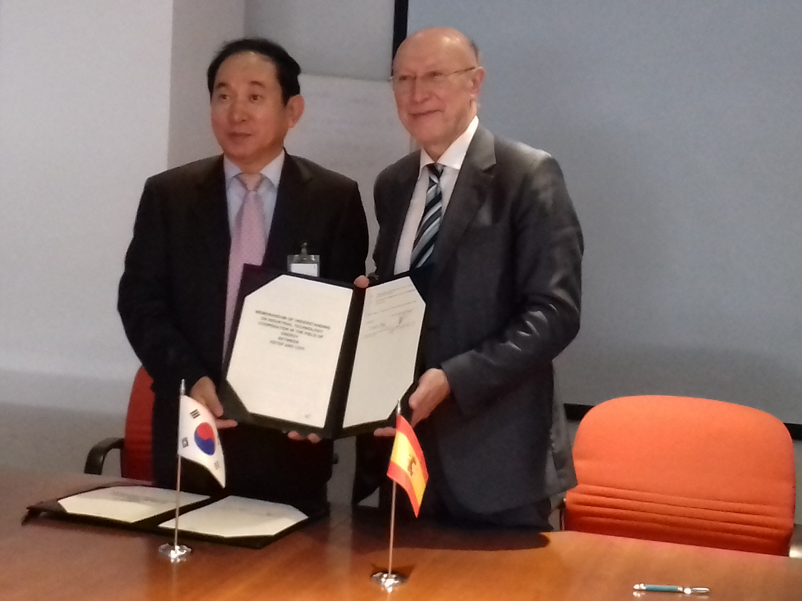
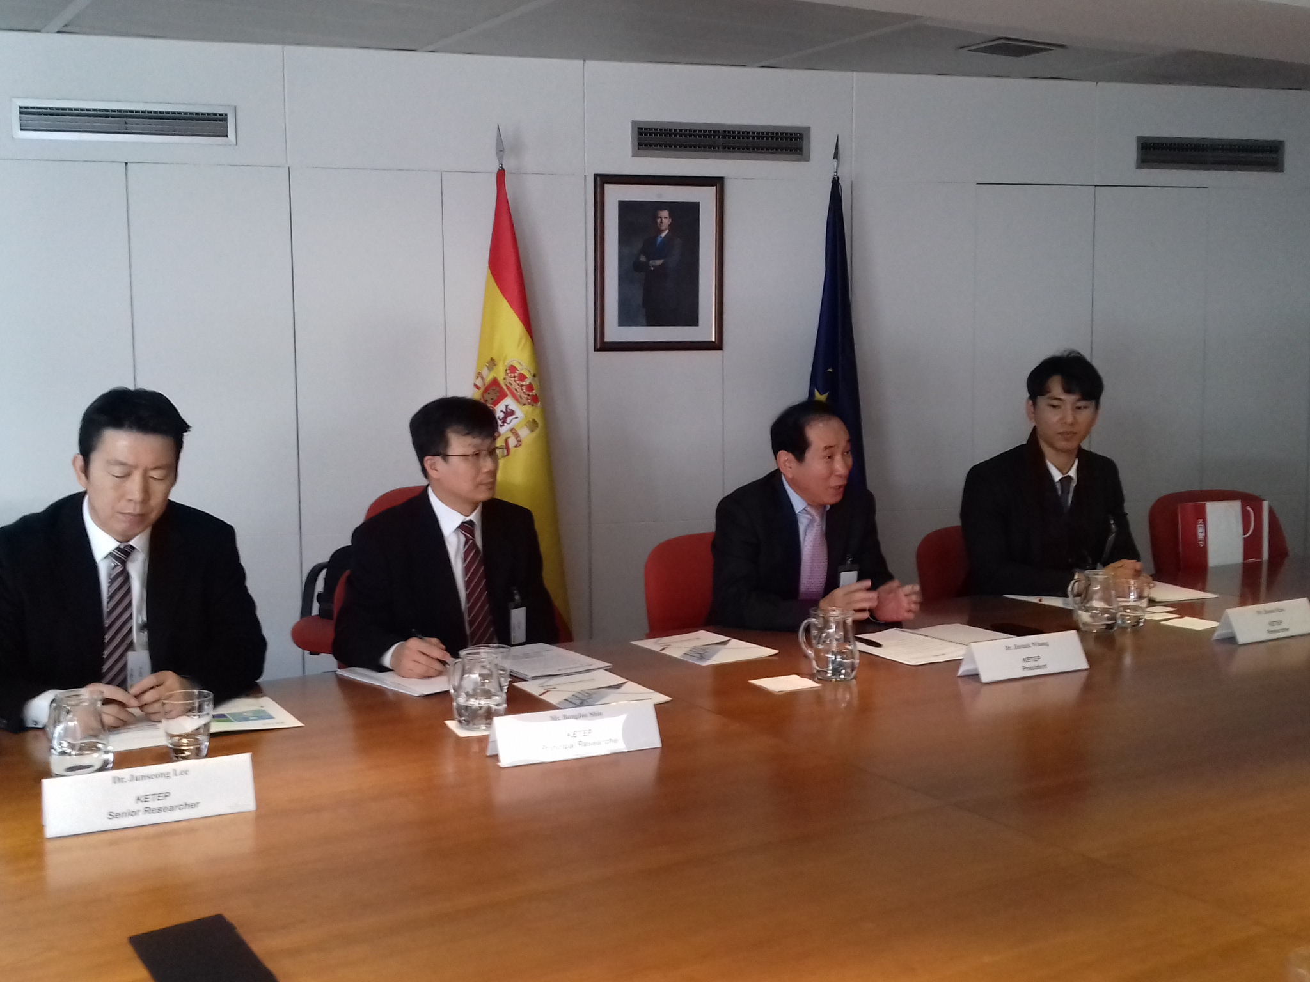
1
Introducción
14 de Noviembre de 2017: Firma del MoU CDTI-KETEP
ACTIVIDADES DE COOPERACIÓN
Programa Bilateral España-Corea (KSEI) para apoyo proyectos cooperación internacional en Energía.
Actividades de matchmaking entre entidades (compañías principalmente) españolas y coreanas.

Slide 5
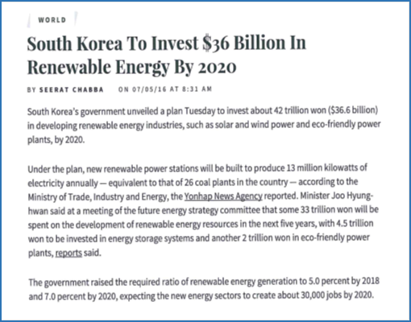
1
Introducción
Corea obtiene un 21% de su energía de la fisión nuclear.
Tiene 23 CN activas y 4 inactivas
En mayo de 2016, el gobierno coreano anuncia un cambio en la estrategia energética del país: descarbonización del país.
Periodo de transición hacia nuevas energías
NECESIDADES: Gestión de los residuos y mantenimiento activo

Slide 6
2
KETEP

Slide 7

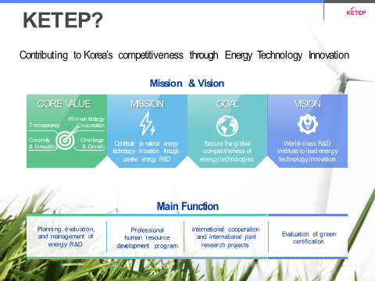


2
KETEP
KETEP es la agencia coreana de la energía.
Dependiente del Ministerio de Comercio, Industria y Energía (MOTIE)

Slide 8
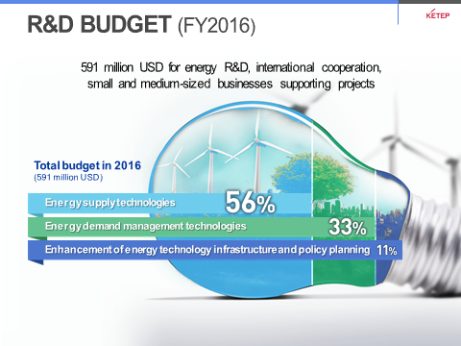
2
KETEP
Dispone de un presupuesto propio para la financiación de proyectos de I+D tanto nacionales como de cooperación internacional, en el ámbito de la energía.

Slide 9
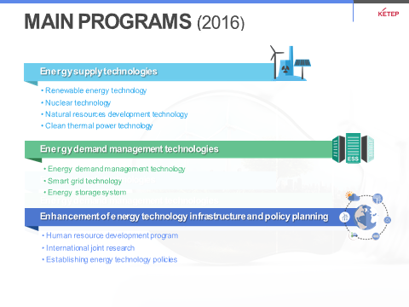
2
KETEP

Slide 10
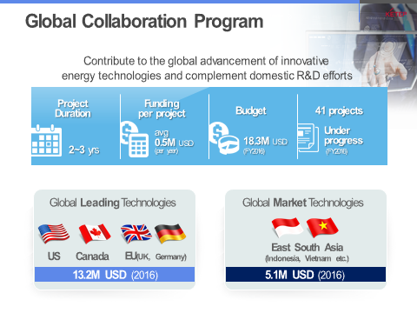
2
KETEP
Países con los que dispone de acuerdos de colaboración, tanto para el desarrollo conjunto de tecnologías, como para la transferencia tecnológica.

Slide 11
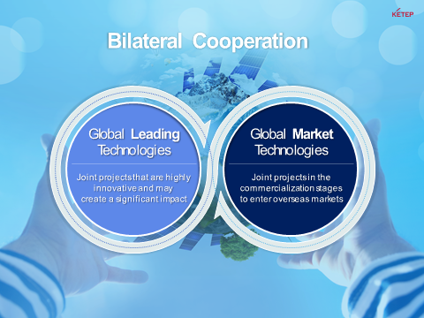
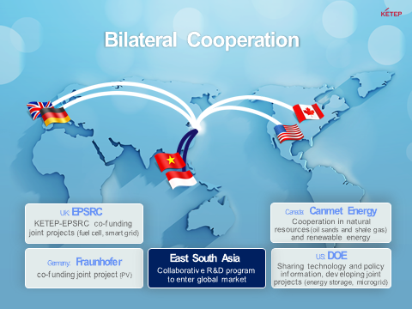
2
KETEP

Slide 12
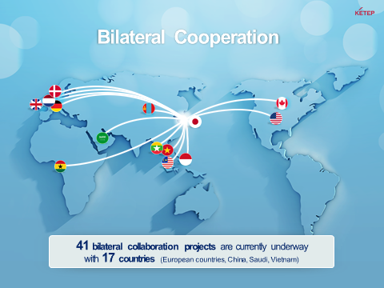
2
KETEP

Slide 13
3
Programa KSEI

Slide 14





3
Programa KSEI
PROYECTOS QUE SE APOYAN
I+D
Proyecto de INVESTIGACIÓN y DESARROLLO
Área Tecnológica: ENERGÍA
Producto, proceso o servicio innovador
Cooperación internacional efectiva
Orientado a mercado
Financiación nacional

Slide 15
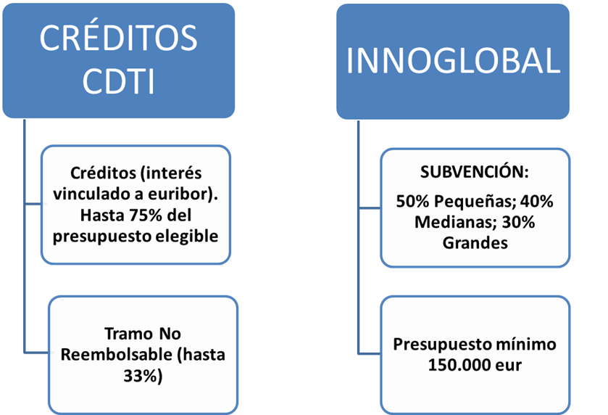
3
Programa KSEI
Financiación

Slide 16
3
Programa KSEI
Calendario – Convocatoria piloto 2018
Publicación de la Convocatoria | Febrero 2018
Fecha límite presentación propuestas | 1 de Junio 2018
Financiación | 31 de Octubre 2018

Slide 17
4
Próximas acciones

Slide 18
4
Próximas acciones
Próximas acciones
Contactos con plataformas tecnológicas
Identificación de posibles áreas prioritarias y/o de interés
Publicación de la convocatoria y difusión de la misma
Misión tecnológica a Corea (Último trimestre 2018)

Slide 19

Gracias por su atención

